Slide 1
Рынок заведений общественного питания Москвы
Проектная работа

Slide 2
Вывод
После детализации анализа выяснилось, что в Москве всего 1408 кофеен, с наибольшей концентрацией в Центральном округе и на севере города. Юго-Западный округ имеет самые высокие цены на кофе. Исходя из этого, рекомендуется рассмотреть точку в ЮЗАО напротив Университета РУДН, где конкуренция ниже, рейтинг конкретный, хорошая проходимость, а цены на кофе высокие.

Slide 3
Цели исследования
1. Исследовать рынок города Москва.
2. Выявить определенные закономерности и особенности.
3. Предоставить рекомендации для будущего заведения.

Slide 4
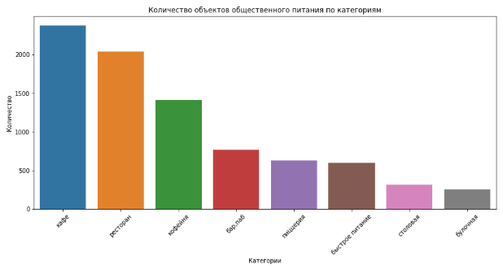
Распределение по категориям
Больше всего в Москве кафе, их 2378, далее идут рестораны, со значением 2042. Третье место занимают кофейни - 1413. Остальных категорий заметно меньше.

Slide 5
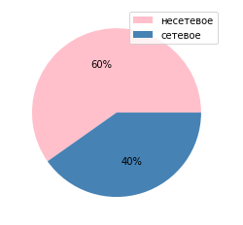
Сетевые и несетевые заведения
Сетевых заведений 2849, а несетевых 1915

Slide 6
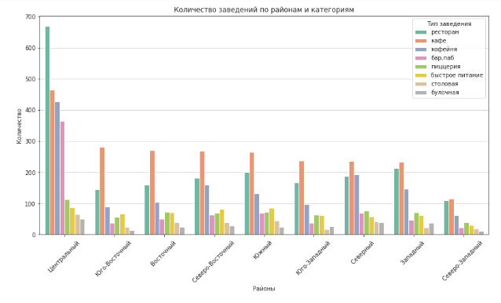
Заведения по районам по категориям
В распределении по районам видно, что в центральном районе наибольшее количество заведений, в особенности ресторанов, кафе, кофеен и баров.
В остальных районах кафе и ресторанов.
Также большое количество кофеен в северном, северо-восточном, южном и западном районах.

Slide 7
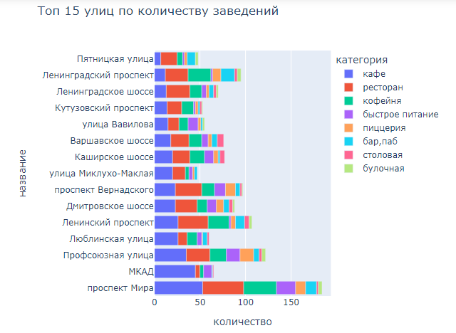
Рейтинг заведений
По графику можно сказать, что в целом, чем выше значение среднего чека у заведения, тем выше рейтинг. Однако на рейтинге 3 виден скачок. Возможно это говорит о завышении цены или предоставлении услуг не соответствующих цене, поэтому оценка занижена. Также, видно что люди неохотно ставят наивысшую оценку 5.
Много низких оценок у кафе.

Slide 8
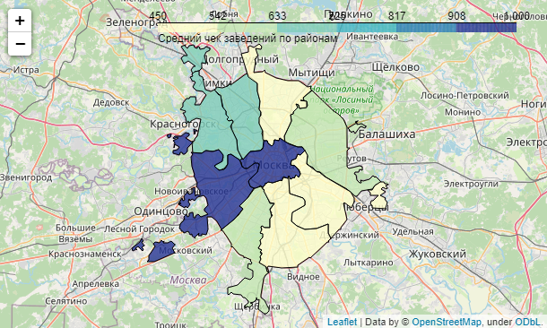
Средний чек по районам
Самые большие значения среднего чека в районах: центральный, западный и северо-западный.

Slide 9
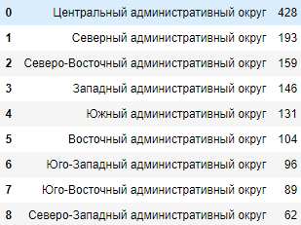
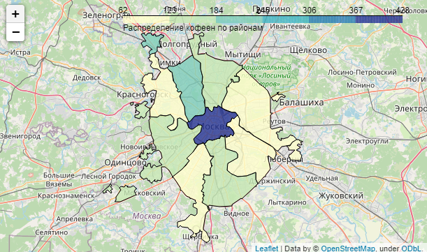
Детализация исследования: Количество кофеен
Всего 1408 кофеен в Москве. Больше всего кофеен в центральном административном округе - 428.

Slide 10
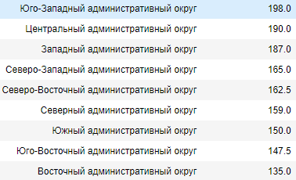
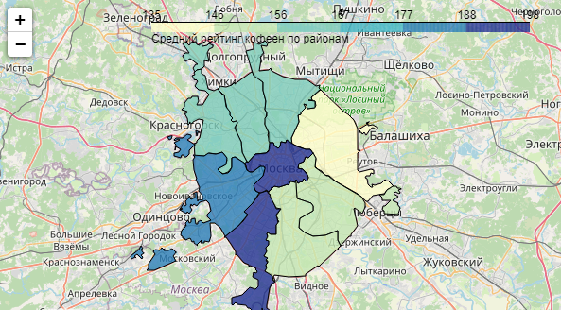
Средний чек
Юго-Западное и Центральное направление наиболее перспективное в плане выручки.

Slide 11
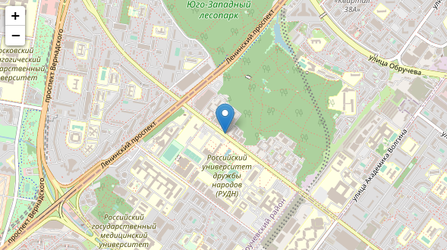
Перспективное место
55.653587, 37.500448

Slide 12
Источник данных
https://code.s3.yandex.net/datasets/moscow_places.csv
Датасет с заведениями общественного питания Москвы, составленный на основе данных сервисов Яндекс Карты и Яндекс Бизнес на лето 2022 года. Информация, размещённая в сервисе Яндекс Бизнес, могла быть добавлена пользователями или найдена в общедоступных источниках. Она носит исключительно справочный характер.

Slide 13
оглавление
Вывод
Цели исследования
Распределение по категориям
Сетевые и несетевые заведения
Заведения по районам по категориям
Рейтинг заведений
Средний чек по районам
Детализация исследования: Количество кофеен
Средний чек
Перспективное место
Источник данных

